Slide 1
Tugas Materi 7
Zul Fauzi Oktaviansyah
2110181056
3 – D4 IT - B

Slide 2
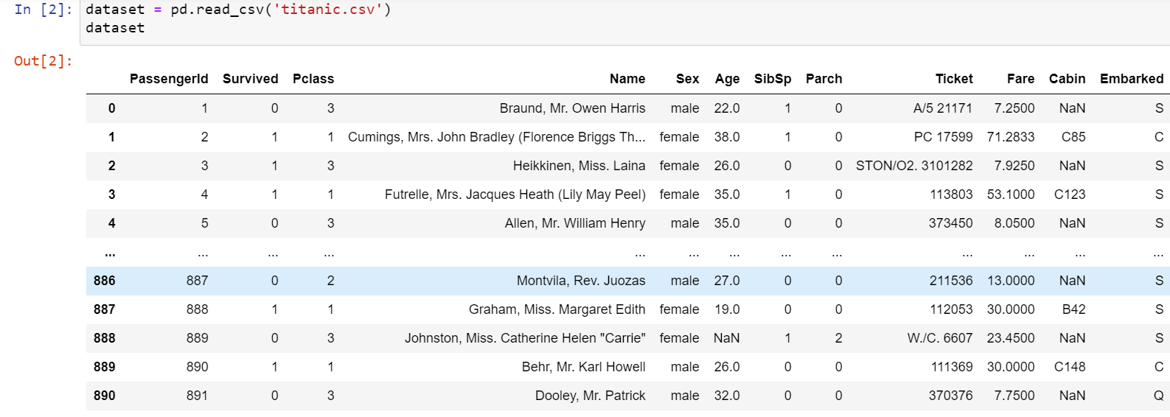
Code 1
Membaca data csv titanic

Slide 3
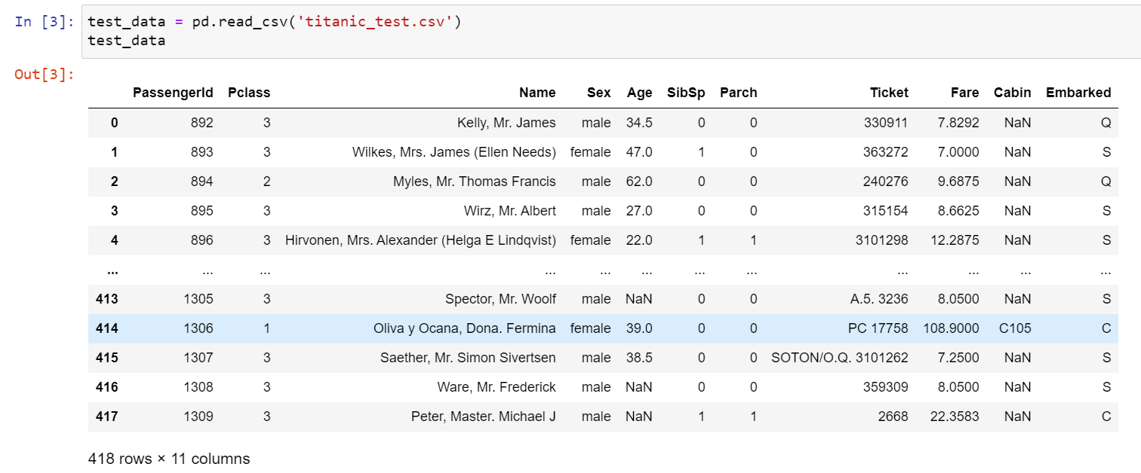
Code 2
Membaca data csv titanic_test

Slide 4
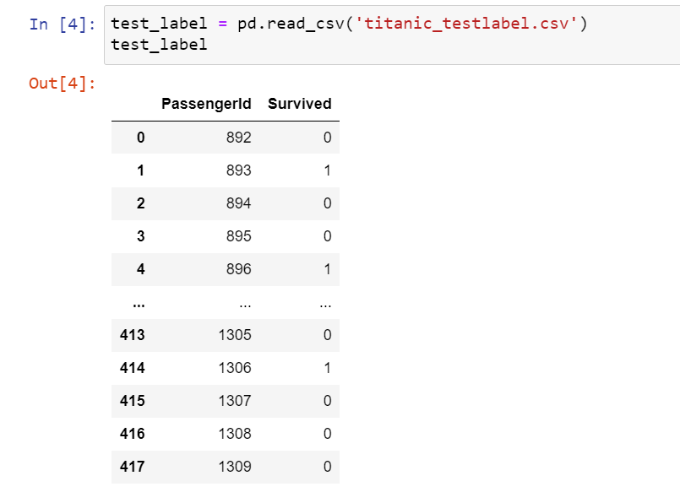
Code 3
Membaca data csv titanic_testlabel

Slide 5
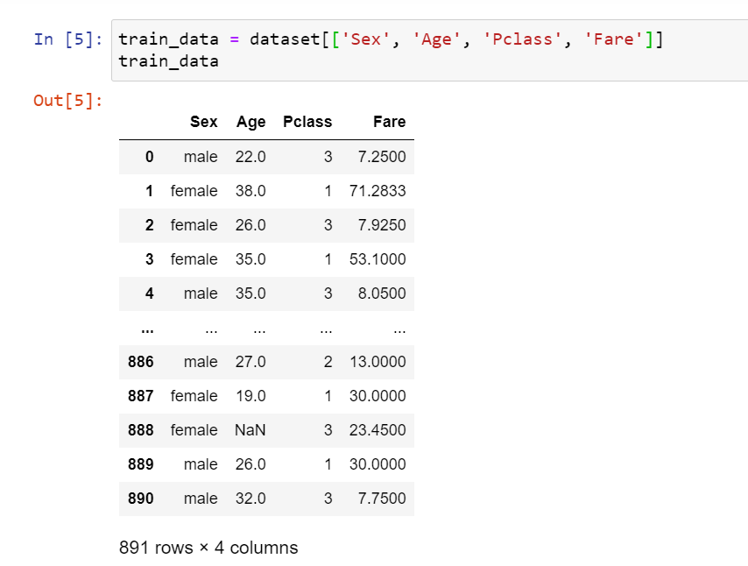
Code 4
Mengambil data csv titanic kolom sex age pclass fare

Slide 6
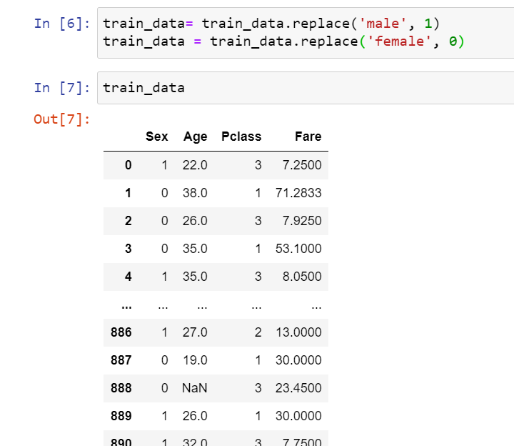
Code 5
Mengubah male dan female menjadi 1 dan 0

Slide 7
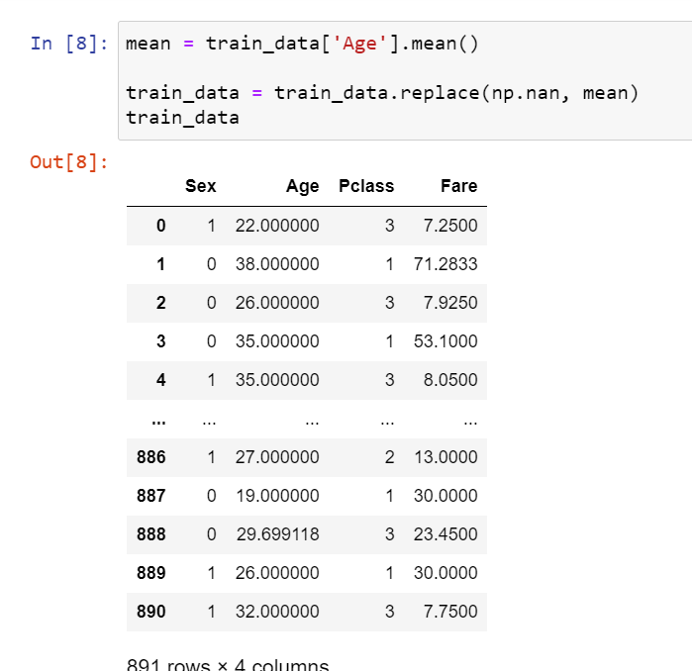
Code 6
Mengisi missing value pada kolom age dengan rata2 kolom age

Slide 8
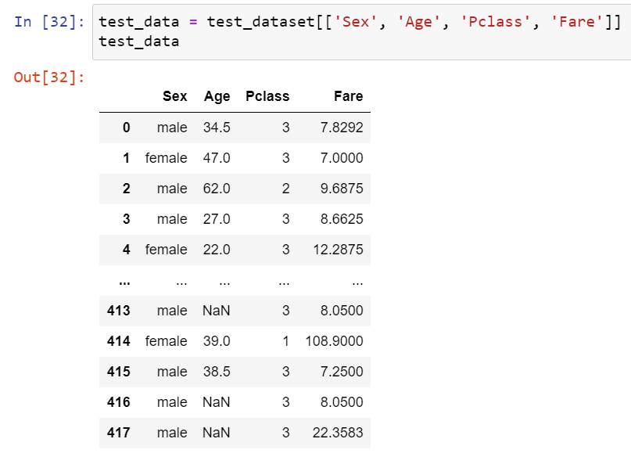
Code 7
Mengambil test_dataset kolom sex age pclass fare

Slide 9
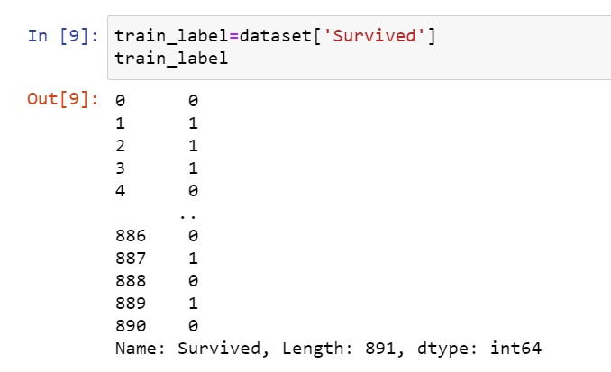
Code 8
Mengambil train_label, kolom survived

Slide 10
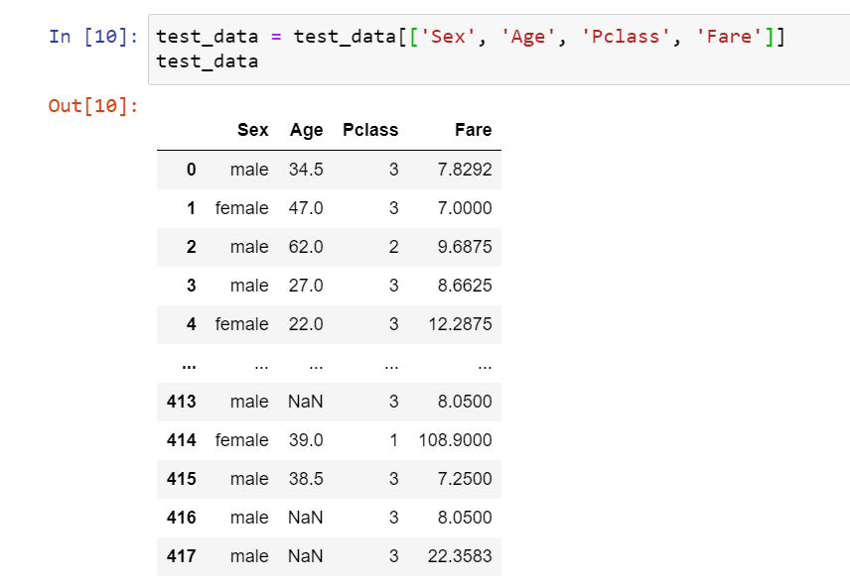
Code 9
Mengambil test data fitur sex age pclass fare

Slide 11
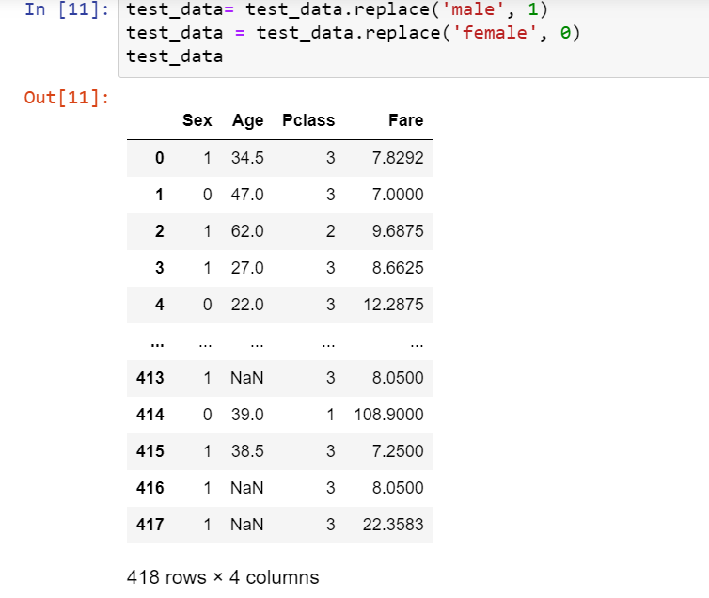
Code 10
Mengubah fitur male female menjadi 1 dan 0

Slide 12
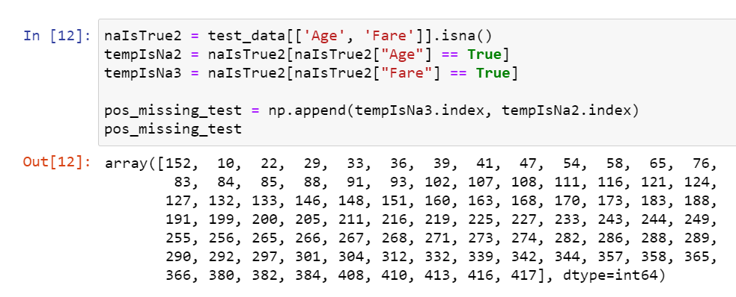
Code 11
Mengambil posisi index missing value pada test data

Slide 13
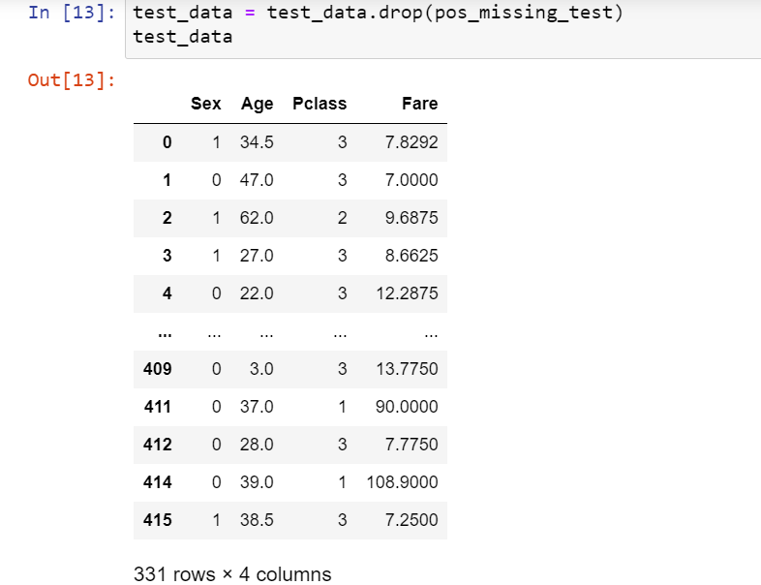
Code 12
Menghapus data test yang memiliki missing value

Slide 14
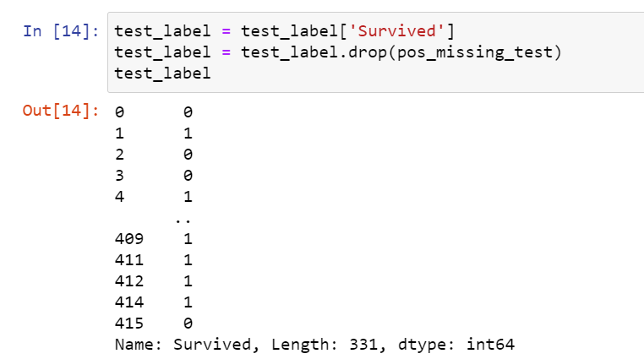
Code 13
Menghapus data pada testlabel yang memiliki missing value

Slide 15
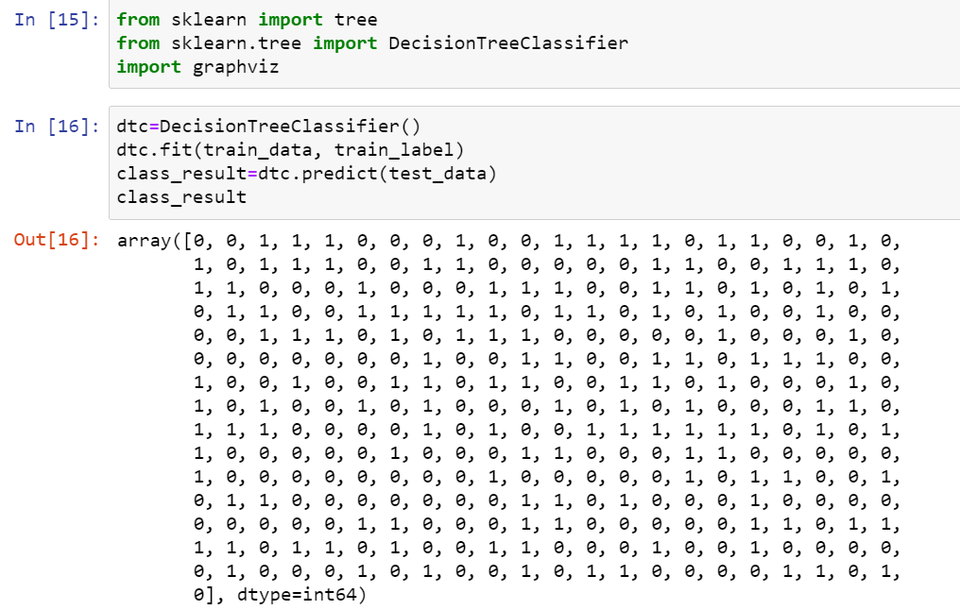
Code 14
Membuat model decision tree menggunakan library sklearn

Slide 16
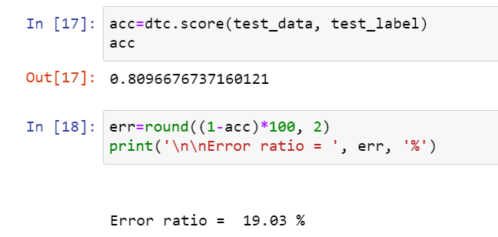
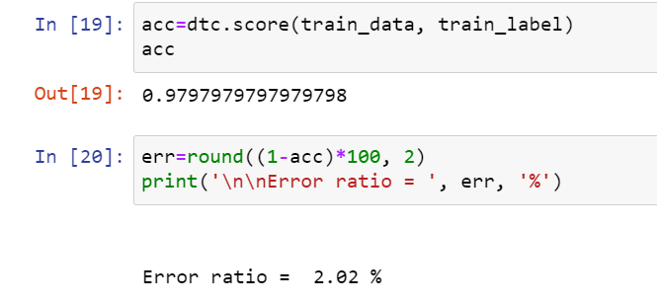
Code 15
Menghitung nilai akurasi dan error rasio pada test data dan train data

Slide 17
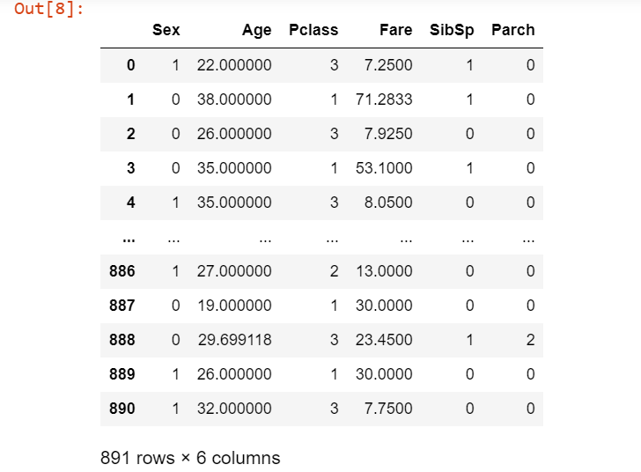
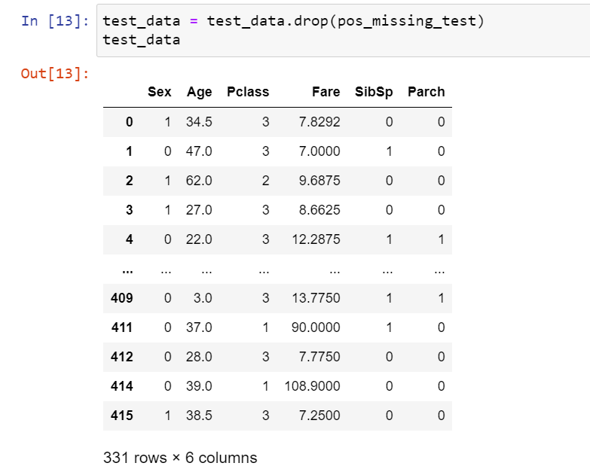
Code 16
Menambahkan fitur sibsp dan parch

Slide 18
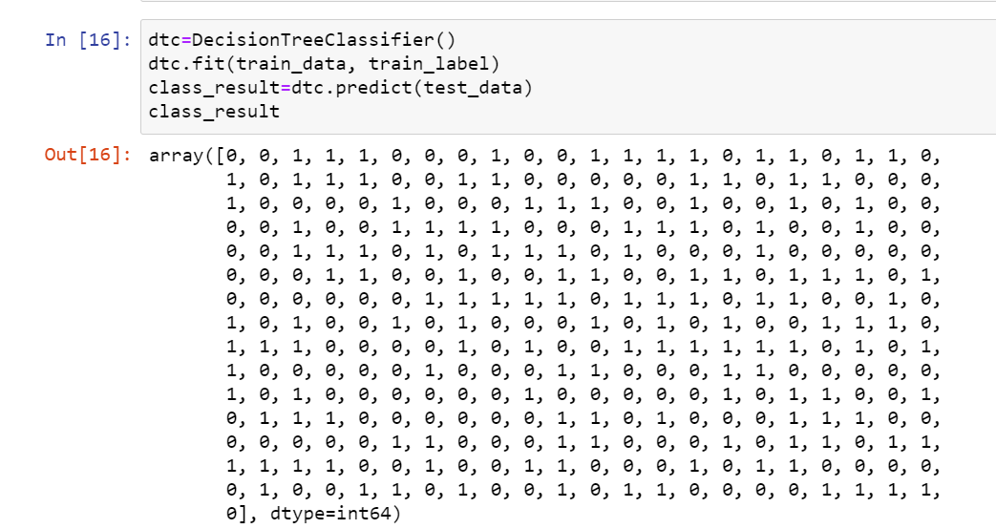
Code 17
Membuat ulang model dan prediksi dengan tambahan fitur baru

Slide 19
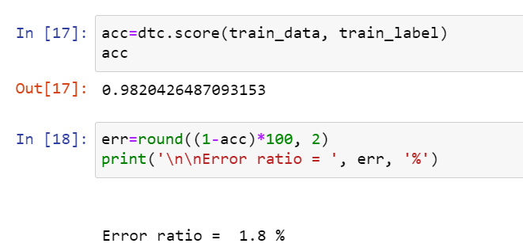
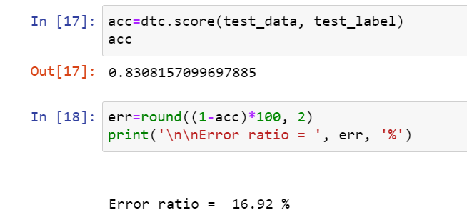
Code 18
Dapat kita ketahui dengan menambahkan fitur kita
memperoleh penurunan error ratio

